Slide 1


Find your ride
CFPT - Technicien ES informatique - Travail de diplôme
1
Lucien Camuglia – 19 juin 2017

Slide 2





Sommaire
5. Fichier GPX et fonctionnalitées
2. Qu’est-ce que c’est ?
6. Demonstration
3. Technologies
7. Conclusion et perspectives
1. Cadre et But
2

Slide 3

Cadre et but du projet
Cadre
But
9 semaines
Documentation
Poster
Exposé oral
Site Web
Diverses technologies
3

Slide 4





Qu’est-ce que c’est ?
Site web
Technologies
Partage
Import / Export
Filtres
4

Slide 5
Technologies
PHP
Communication avec la base de données.
Sécurité
Informations disponnible
Javascript
Interaction avec le PHP
Gestion de la carte
Gestion des API
HTML
Structure des pages
CSS
Mise en forme
5

Slide 6

Bootstrap
B
Bootstrap
Framework
Créé en 2010 par Twitter
Collection d’outils design
HTML, CSS, Javascript
Flexible
Responsive
Grande collection de composant
6

Slide 7
Google API
01
02
03
04
05
Qu’est ce qu’une API ?
Maps Javascript
Roads
Direction
Elevation
Application Programming Interface
Regroupement de classes, fonctions
Service d’un logiciel
Affichage d’une carte
Seule API visible
Snap to road
Nearest road
Speed limit
Calcul d’itinéraire
Durée
Distance
Etapes
Indications
Calcul d’une altitude
Point par point
Tracé
7
Notes:
Interface applicative de programmation
Implémentation de snap to road uniquement

Slide 8
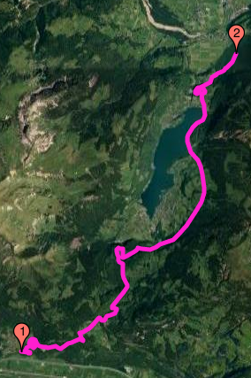
Création d’un itinéraire
Ajouter les positions
01
Calcul de l’itinéraire
02
03
Affichage
8
Notes:
Calcul, directio
Affichage

Slide 9
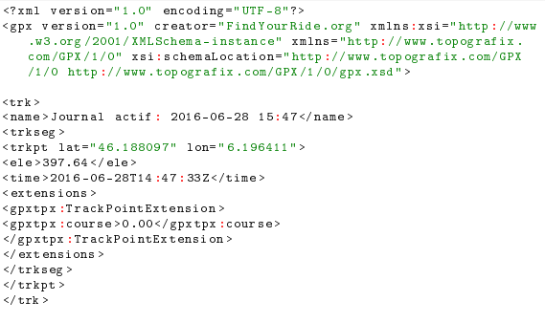


Fichier GPX
Structure
XML
Commun à tous les GPS
Utilisation
Import
Export
9

Slide 10



Filtres
Sinuosité
01
Beaucoup ou peu de tournant
02
Changement d’altitude
Route montagneuse ou non
03
Autoroutes
10

Slide 11



Informations
Sinuosité
Altitude
Indice de 1 à 10
Indice de 1 à 10
Longueur
Consommation
Théorique
11

Slide 12

Démonstration
12

Slide 13

Conclusion
Bilan
Perspectives
Découverte de nouvelles technologies
Google API
Notation
Partage par lien
Plusieurs moto
Fatigue
13

